Slide 1
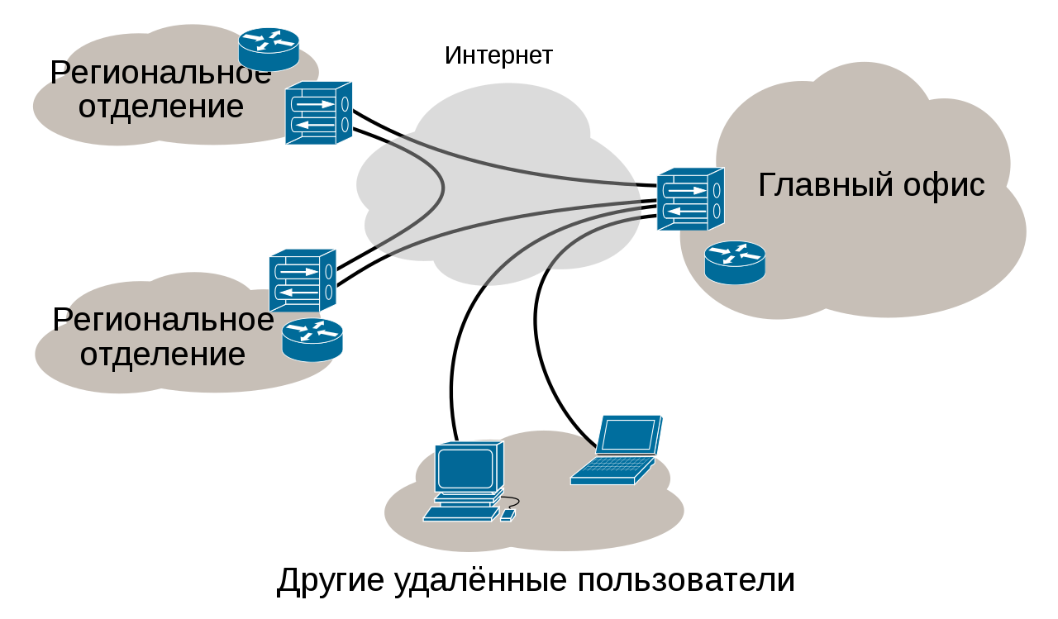
VPN: Виртуальные частные сети

Slide 2
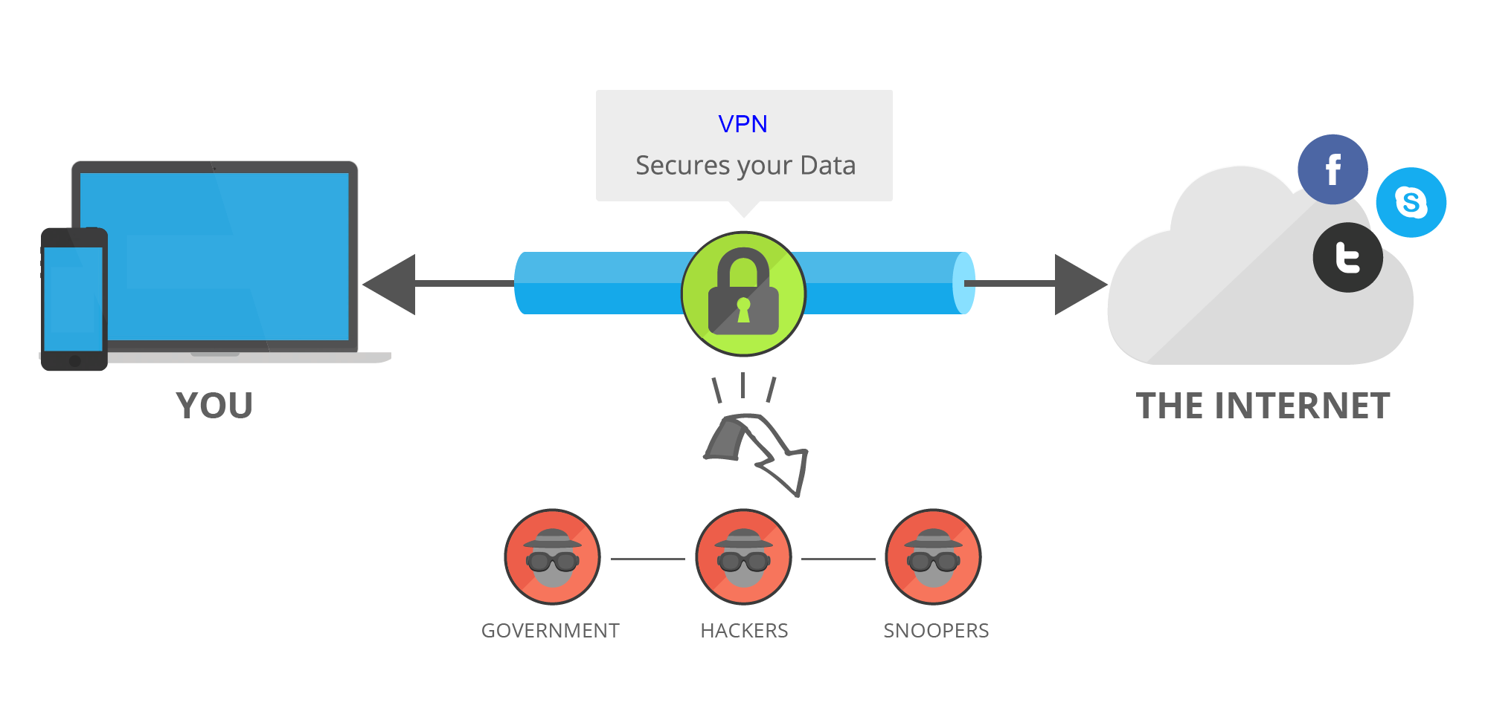
VPN
VPN (англ. virtual private network — «виртуальная частная сеть») — обобщённое название технологий, позволяющих обеспечить одно или несколько сетевых соединений поверх чьей-либо другой сети. Несмотря на то, что для коммуникации используются сети с меньшим или неизвестным уровнем доверия (например, публичные сети), уровень доверия к построенной логической сети не зависит от уровня доверия к базовым сетям благодаря использованию средств криптографии (шифрования, аутентификации, инфраструктуры открытых ключей, средств защиты от повторов и изменений передаваемых по логической сети сообщений).
В зависимости от применяемых протоколов и назначения VPN может обеспечивать соединения трёх видов: узел-узел, узел-сеть и сеть-сеть.

Slide 3
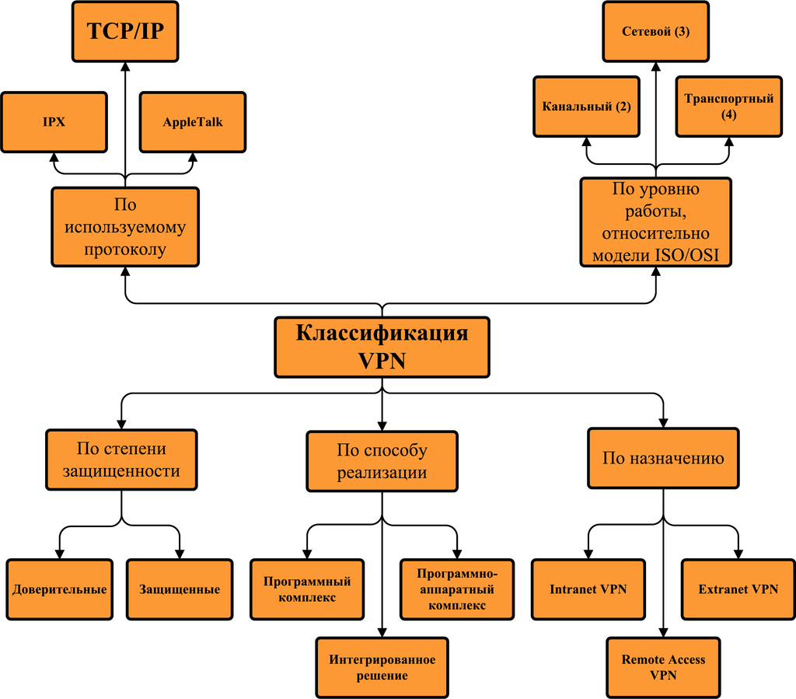

Slide 4
Назначение VPN
Intranet VPN
Используется для объединения в единую защищённую сеть нескольких распределённых филиалов одной организации, обменивающихся данными по открытым каналам связи.
Remote-access VPN
Используется для создания защищённого канала между сегментом корпоративной сети (центральным офисом или филиалом) и одиночным пользователем, который, работая дома, подключается к корпоративным ресурсам с домашнего компьютера, корпоративного ноутбука, смартфона или интернет-киоска.
Extranet VPN
Используется для сетей, к которым подключаются «внешние» пользователи (например заказчики или клиенты). Уровень доверия к ним намного ниже, чем к сотрудникам компании, поэтому требуется обеспечение специальных «рубежей» защиты, предотвращающих или ограничивающих доступ последних к особо ценной, конфиденциальной информации.
Internet VPN
Используется провайдерами для предоставления доступа к интернету, обычно если по одному физическому каналу подключаются несколько пользователей.
Client/server VPN
Этот вариант обеспечивает защиту передаваемых данных между двумя узлами (не сетями) корпоративной сети. Особенность данного варианта в том, что VPN строится между узлами, находящимися, как правило, в одном сегменте сети, например, между рабочей станцией и сервером. Такая необходимость очень часто возникает в тех случаях, когда в одной физической сети необходимо создать несколько логических сетей. Например, когда надо разделить трафик между финансовым департаментом и отделом кадров, обращающихся к серверам, находящимся в одном физическом сегменте. Этот вариант похож на технологию VLAN, но вместо разделения трафика используется его шифрование.

Slide 5
VPN
Уровень OSI | Протокол | Свойства
Прикладной | S/MIME | Непрозрачность для приложений Независимость от транспортной инфраструктуры
Представление | SSL TLS
Сеансовый
Транспортный
Сетевой | IPSec | Прозрачность для приложений Зависимость от транспортной инфраструктуры
Канальный | PPTP
Физический

Slide 6



Туннелирование

Slide 7

Туннелирование

Slide 8
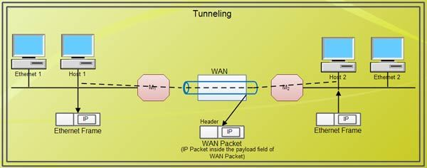
Туннелирование

Slide 9
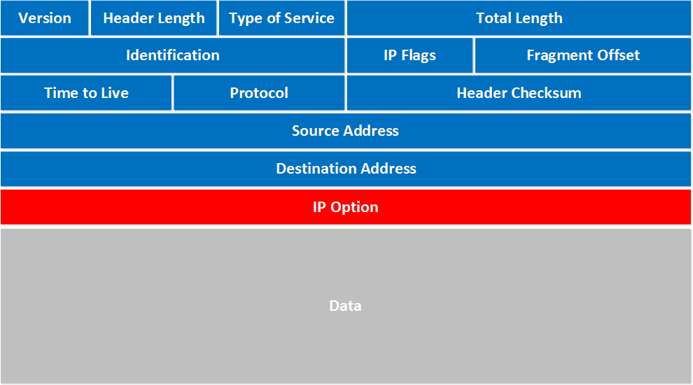
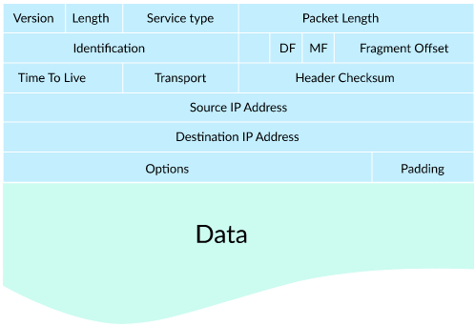
Шифрование
DES, 3DES, AES, Blowfish, IDEA, ГОСТ 28147-89
ЭЦП
MD5, SHA-1/2/3, RIPEMD, ГОСТ Р 34.11-94
Сжатие

